Slide 1
Iekļaujošas izglītības īstenošanas progress
Sociālās iekļaušanas politikas koordinācijas komitejas sēde
2022. gada 9. novembrī
Izglītības un zinātnes ministrija

Slide 2

Izglītības attīstības virsmērķis
(IAP 2021-2027)
Izglītības attīstības mērķi
(IAP 2021-2027)
Nodrošināt kvalitatīvas izglītības iespējas visiem Latvijas iedzīvotājiem,
lai veicinātu viņu potenciāla attīstību un īstenošanu visa mūža garumā un
lai veidotu viņu spēju mainīties un atbildīgi vadīt pastāvīgās pārmaiņas sabiedrībā un tautsaimniecībā.
1.mērķis:
Augsti kvalificēti, kompetenti un uz izcilību orientēti pedagogi un akadēmiskais personāls
2.mērķis:
Mūsdienīgs, kvalitatīvs un uz darba tirgū augsti novērtētu prasmju attīstīšanu orientēts
izglītības piedāvājums
Izglītības likums
(2021.gada 8.aprīļa grozījumi):
Izglītības kvalitāte — izglītības process, saturs, vide un pārvaldība, kas ikvienam nodrošina iekļaujošu izglītību un iespēju sasniegt augstvērtīgus rezultātus atbilstoši sabiedrības izvirzītajiem un valsts noteiktajiem mērķiem. (1. panta 7¹ punkts)
Ikvienam ir tiesības uz kvalitatīvu un iekļaujošu izglītību.
(3. pants. Tiesības uz kvalitatīvu un iekļaujošu izglītību (1))
3.mērķis:
Atbalsts ikviena izaugsmei
4.mērķis:
Ilgtspējīga un efektīva
izglītības sistēmas un resursu pārvaldība
Horizontālās pārmaiņas:
Izglītības kvalitātes vadība / Digitalizācija /
Stratēģiska attīstība / Līdzdalība

Slide 3

Iekļaujošā izglītība – vienādas iespējas un tiesības visiem!
Būtiski – apsteidzoša un proaktīva individuālo vajadzību identificēšana, personalizēta pieeja.
Veicamās darbības atbilstoši informatīvajā ziņojumā “Par speciālās izglītības iestāžu tīkla izvērtējumu” konstatētajam (piem., jāveic grozījumi MK noteikumos par pedagoģiski medicīniskajām komisijām, jāizstrādā vienotas prasības uzņemšanai profesionālās pamatizglītības programmās, jānosaka kārtība, kādā nodrošināmi internāta pakalpojumi, jāsagatavo MK noteikumu projekts par ESF investīciju nosacījumiem speciālās izglītības iestāžu infrastruktūras pilnveidei, lai 2023. gadā uzsāktu projektu iesniegumu atlasi un projektu īstenošanu u.c.).
Individuālajām vajadzībām atbilstošs atbalsts, mērķtiecīgu atbalsta sistēmu nodrošināšana iekļaujošas izglītības nostiprināšanai (piem., agrīnā diagnostika pirmsskolā, atbalsta personāla un pasākumu pieejamības nodrošināšana, vecāku/ģimenes iesaiste, pašvaldības atbildības palielināšana, atbalsts izglītojamiem ar PMP risku (ESF projekts “PuMPuRS”)).
Ukrainas bērnu/izglītojamo iekļaušana Latvijas izglītības iestādēs.
Iekļaujošas izglītības pieejas nodrošināšana visos izglītības līmeņos, nodrošinot arī augstas kvalitātes speciālo izglītību.
- Atbalsts patvēruma meklētāju, imigrantu, reemigrantu izglītības nodrošināšanai.
2022./2023.mācību gadā 63,1% no visiem skolēniem, kuriem ir noteikta speciālās izglītības programmas apguve, apgūst to iekļaujoši vispārizglītojošās skolās.
Atbalsts izcilībai, skolēnu spēju un talantu attīstībai.
Monitorings par atbalstu romu izglītojamiem, kuri apgūst pirmsskolas, pamatizglītības un vispārējās vidējās izglītības programmu.

Slide 4
Normatīvais regulējums izglītojamo atbalstam
MK 11.11.2022. noteikumi Nr.11 “Kārtība, kādā izglītojamie tiek uzņemti vispārējās izglītības programmās un atskaitīti no tām, kā arī obligātās prasības izglītojamo pārcelšanai nākamajā klasē” (spēkā no 13.01.2022.)
MK 29.06.2021. noteikumi Nr.453 “Izglītojamo speciālo vajadzību izvērtēšanas metodika pirmsskolas izglītības iestādēs’’
(spēkā no 01.09.2021.)
MK 21.06.2022. noteikumi
Nr.376 “Kārtība, kādā aprēķina un sadala valsts budžeta mērķdotāciju pedagogu darba samaksai pašvaldību vispārējās izglītības iestādēs un valsts augstskolu vispārējās vidējās izglītības iestādēs” (spēkā no 01.09.2022.)
MK 19.11.2019. noteikumi
Nr.556 “Prasības vispārējās izglītības iestādēm, lai to īstenotajās izglītības programmās uzņemtu izglītojamos ar speciālām vajadzībām” (spēkā no 01.09.2020.)
MK 21.11.2018. noteikumi Nr.716 “Noteikumi par valsts pirmsskolas izglītības vadlīnijām un pirmsskolas izglītības programmu paraugiem’’ (spēkā no 01.09.2019.)
MK 3.09.2019. noteikumi Nr.416 “Noteikumi par valsts vispārējās vidējās izglītības standartu un vispārējās vidējās izglītības programmu paraugiem”
(spēkā no 01.09.2020.)
MK 16.10.2012. noteikumi Nr.709 “Noteikumi par pedagoģiski medicīniskajām komisijām’’ (spēkā no 19.10.2012.)
MK 27.11.2018. noteikumi Nr.747 “Noteikumi par valsts pamatizglītības standartu un pamatizglītības programmu paraugiem”
(spēkā no 01.09.2020.)
MK 9.10.2012. noteikumi Nr.695 “Kārtība, kādā piešķir asistenta pakalpojumus izglītības iestādē” (spēkā no 18.10.2012.)

Slide 5
Speciālās izglītības iestādēs īstenojamās izglītības programmas
Uz 2022. gada 1. septembri darbojas 42 SII
Saskaņā ar Vispārējās izglītības likuma 51. panta piektajā daļā noteikto, speciālās izglītības iestādes no 2020. gada 1. septembra drīkst īstenot tikai speciālās pamatizglītības programmas:
  izglītojamiem ar garīgās veselības traucējumiem (kods “57”),
  izglītojamiem ar garīgās attīstības traucējumiem (kods “58”),
  izglītojamiem ar smagiem garīgās attīstības traucējumiem vai ar vairākiem smagiem attīstības traucējumiem (kods “59”);
kā arī papildus ir tiesīgas īstenot:
  speciālās pamatizglītības un vidējās speciālās izglītības programmas izglītojamiem ar redzes (kods “51”) vai dzirdes (kods “52”) traucējumiem,
  speciālās pirmsskolas izglītības programmas – izglītojamiem redzes vai dzirdes traucējumiem, ar jauktiem attīstības traucējumiem, garīgās veselības traucējumiem, garīgās attīstības traucējumiem, smagiem garīgās attīstības traucējumiem vai ar vairākiem smagiem attīstības traucējumiem,
  un profesionālās pamatizglītības programmas, kas ir noteiktas Vispārējās izglītības likuma 50.panta ceturtajā daļā.
51 – izglītojamiem ar redzes traucējumiem;
52 - izglītojamiem ar dzirdes traucējumiem;
53- izglītojamiem ar fiziskās attīstības traucējumiem;
54 - izglītojamiem ar somatiskām saslimšanām;
55 - izglītojamiem ar valodas traucējumiem;
56 - izglītojamiem ar mācīšanās traucējumiem;
57 - izglītojamiem ar garīgās veselības traucējumiem;
58 - izglītojamiem ar garīgās attīstības traucējumiem;
59 - izglītojamiem ar smagiem garīgās attīstības traucējumiem vai vairākiem smagiem attīstības traucējumiem.
Speciālās izglītības
programmas:

Slide 6
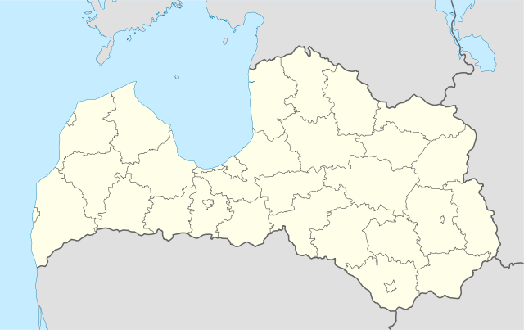
Speciālās izglītības iestāde – attīstības centrs
Uz 01.09.2022. darbojas 11 speciālās izglītības iestādes, kurām ir piešķirts attīstības centra statuss, kuru darbība tiek regulēta, pamatojoties uz MK 29.03.2016. noteikumiem Nr. 187 „Noteikumi par kritērijiem un kārtību, kādā speciālās izglītības iestādei piešķir speciālās izglītības attīstības centra statusu”.
Speciālās izglītības attīstības centru darbības mērķis ir nodrošināt konsultatīva un metodiska atbalsta sniegšanu vecākiem, bērniem un pedagogiem.
No pēdējo 2 gadu atskaitēm par kritēriju izpildi, secināms, ka speciālās izglītības attīstības centri ir nodrošinājuši:
agrīno speciālo vajadzību diagnostiku 709 pirmsskolas vecuma bērniem;
1750 pedagogiem individuālu metodisku un pedagoģisku palīdzību jautājumos par atbalsta pasākumu piemērošanu, individuālā izglītības programmas apguves plāna izstrādi un mācību sasniegumu dinamikas izvērtējumu izglītojamam ar speciālām vajadzībām;
1985 individuālas konsultācijas citu izglītības iestāžu izglītojamiem ar speciālām vajadzībām un viņu vecākiem;
noorganizējuši 111 pasākumus izglītojamo ar speciālām vajadzībām bērnu vecākiem, citām ieinteresētajām pusēm (biedrībām, sabiedriskām organizācijām);
izstrādāti 236 mācību un metodiskie atbalsta materiāli, lai veicinātu izglītojamo ar speciālām vajadzībām integrēšanu izglītības apguves procesā un īstenoti citi pasākumi.
Speciālās izglītības attīstības centru darbības jomas ir:
agrīnas speciālo vajadzību diagnostikas nodrošināšana pirmsskolas vecuma bērniem neatkarīgi no izglītības ieguves vietas;
metodiskas un pedagoģiskas palīdzības nodrošināšana izglītības iestāžu pedagogiem jautājumos par atbalsta pasākumu piemērošanu, individuālā izglītības programmas apguves plāna izstrādi un mācību sasniegumu dinamikas izvērtējumu izglītojamam ar speciālām vajadzībām;
mācību vai metodisko atbalsta materiālu izstrādāšana, lai veicinātu izglītojamo ar speciālām vajadzībām integrēšanu izglītības apguves procesā;
konsultāciju nodrošināšana izglītības iestāžu izglītojamiem ar speciālām vajadzībām vai viņu likumiskajiem pārstāvjiem neatkarīgi no izglītojamo izglītības ieguves vietas;
informatīvi izglītojošu pasākumu organizēšana, t.sk. pedagogu profesionālās kompetences pilnveides pasākumu par iekļaujošo izglītību un palīdzības iespējām izglītojamiem ar speciālām vajadzībām;
sadarbība pētniecības jautājumos ar augstskolām.

Slide 7
Izglītojamo skaits ar speciālām vajadzībām speciālās izglītības programmās
2022./2023.mācību gadā:
- pašvaldību skolu skaits, kurās iekļauti skolēni ar speciālās izglītības programmām – 364 (no 530) jeb 68,6%;
- privāto skolu skaits, kurās iekļauti skolēni ar speciālās izglītības programmām – 8 (no 72) jeb 11,1%.
Datu avots: 01.09.2022. VIIS operatīvie dati
2022./2023.m.g. – “58” un “59” kopā – 3535 jeb ~80%
no visiem izglītojamiem speciālās IP SII
2022./2023.mācību gadā 768 izglītojamie apgūst
profesionālās pamatizglītības programmas SII

Slide 8

Iniciatīvas pedagogu sagatavošanā
Jauno skolotāju sagatavošanas studiju programmu saturā ir iekļauta bāze, lai veicinātu pedagogu kompetences speciālajā izglītībā.
Rēzeknes tehnoloģiju akadēmijā - jauna pedagogu sagatavošanas bakalaura studiju programmu saturu ar īpašu uzsvaru uz speciālo izglītību, kas veidota pēc moduļu sistēmas, lai šos moduļus varētu piedāvāt arī pedagogu tālākizglītībai.
2020.gada 12.jūnijā tika apstiprināts profesiju standarts «Skolotājs», kas nosaka, ka visās pedagogu sagatavošanas studiju programmās ir jāīsteno modulis par iekļaujošu izglītību un izglītību bērniem ar speciālajām vajadzībām. Ar Darbības programmas "Izaugsme un nodarbinātība" 8.2.1. specifiskā atbalsta mērķa "Samazināt studiju programmu fragmentāciju un stiprināt resursu koplietošanu" atbalstu tika izstrādātas jaunas pedagogu sagatavošanas programmas, kur tika iekļautas minētās kompetences. Daugavpils Universitāte, Jāzepa Vītola Latvijas Mūzikas akadēmija, Latvijas Universitāte, Liepājas Universitāte un Rēzeknes Tehnoloģiju akadēmija laika posmā no 2020. gada 6. jūnijam līdz 2020. gada 13. novembrim ir licencējušas projektu ietvaros izstrādātās studiju programmas un jau nodrošina jaunā satura īstenošanu studiju procesā.
Katru gadu no valsts budžeta tiek plānots finansējums pedagogiem, lai iegūtu tiesības darbam ar bērniem ar speciālām vajadzībām.
Speciālās izglītības iestādes-attīstības centri konsultē un vada bezmaksas profesionālās kompetences pilnveidi skolotājiem, kuri strādā ar iekļautiem bērniem.

Slide 9
Izmaiņas ar 2022./2023. mācību gadu mērķdotācijas aprēķinos uz vienu speciālās izglītības programmas izglītojamo
Papildus tam, ka ir pieaugums finansējumā par 38% (attēlā) speciālās izglītības programmu izglītojamiem, MK 21.06.2022. noteikumos Nr. 376 “Kārtība, kādā aprēķina un sadala valsts budžeta mērķdotāciju pedagogu darba samaksai pašvaldību vispārējās izglītības iestādēs un valsts augstskolu vispārējās vidējās izglītības iestādēs”
noteikta prasība pašvaldībām, sadalot mērķdotāciju izglītības iestādēm, ne mazāk kā 7% no mērķdotācijas pašvaldībām piešķirt tieši atbalsta personālam.

Slide 10

ESF projektu atbalsts bērnu izaugsmei, iekļaušanai un atbalstam

Slide 11
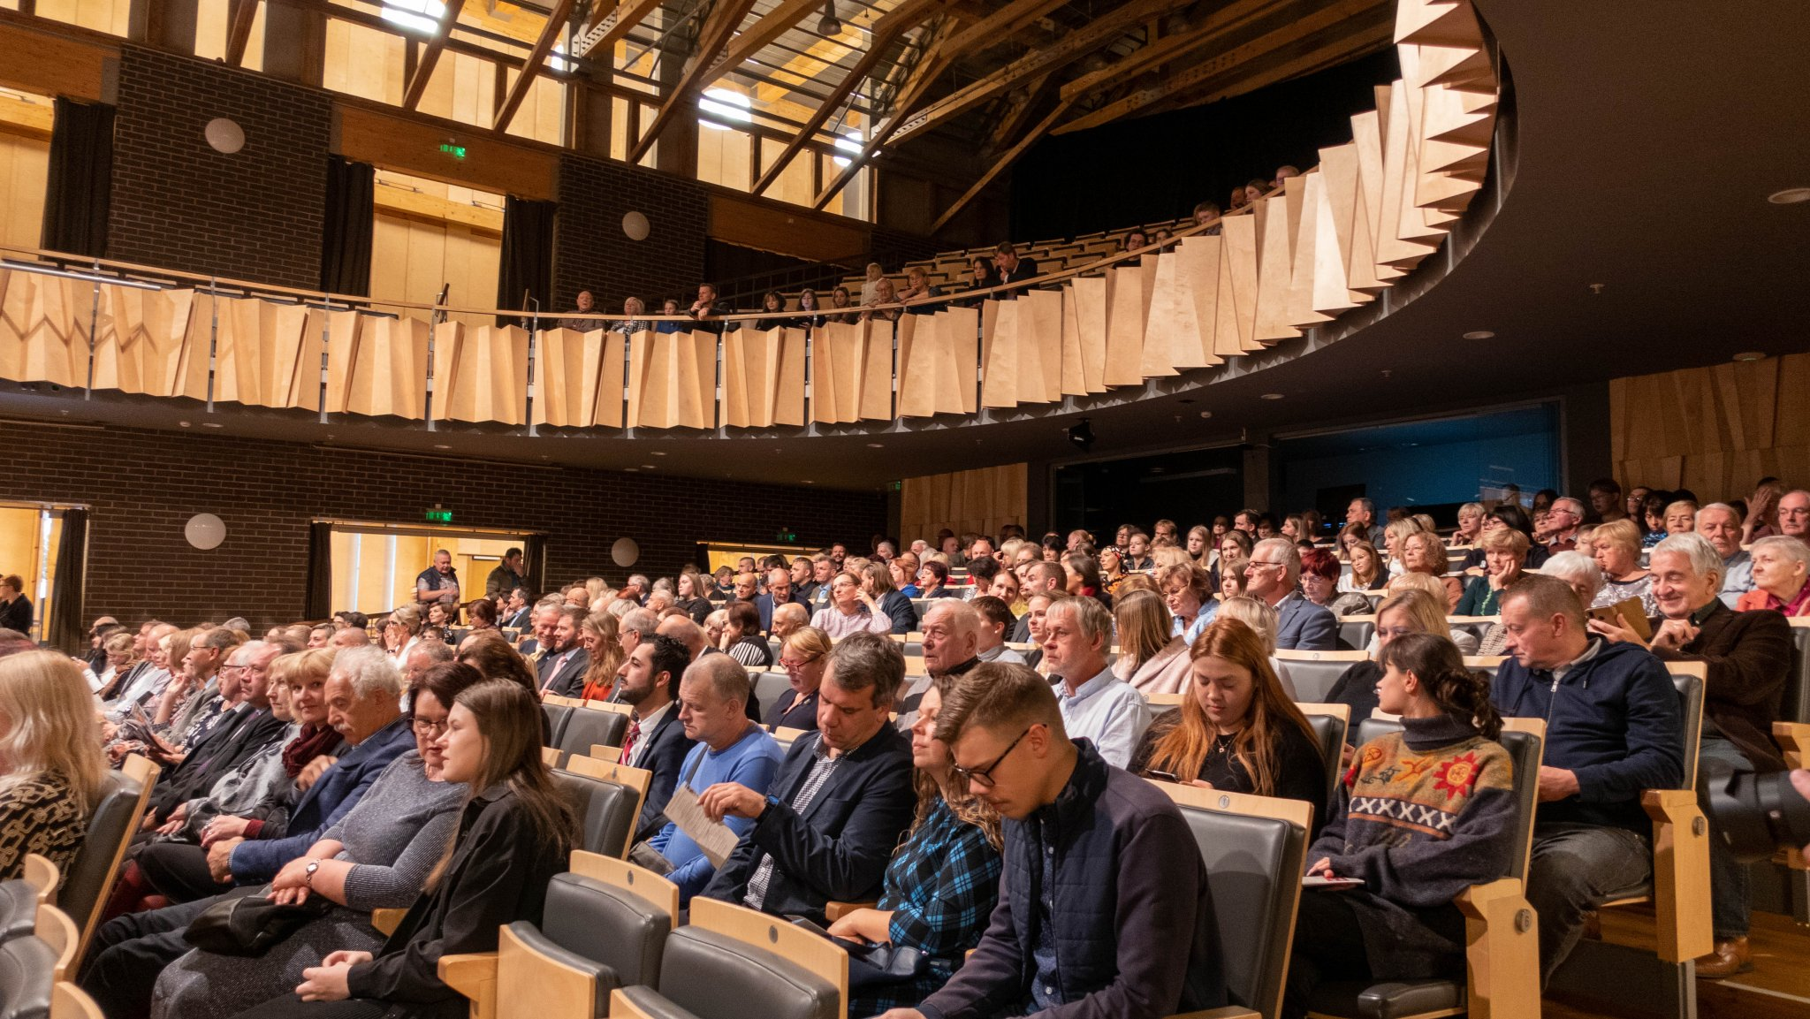
"Izglītības kvalitātes monitorings iekļaujošai izglītībai"
Konferenci rīkoja Izglītības kvalitātes valsts dienests sadarbībā ar Izglītības un zinātnes ministriju, Cēsu novada pašvaldību un a/s Swedbank. Konference notiks hibrīdveidā – klātienē Vidzemes koncertzālē Cēsīs, Raunas ielā 12. Konferencē piedalījās līdz 250 dalībniekiem (kvalitātes vērtēšanas eksperti, konferences organizatori un kursu “Izglītības kvalitātes nodrošināšana pašvaldībā” dalībnieki), bet tiešsaistē konferences norisei varēja sekot līdzi līdz 1000 interesentiem facebook vietnē.
Konferences virsmērķis - veicināt iekļaujošas izglītības sistēmas izveidi, veidojot vienotu izpratni par iekļaujošas izglītības jēdzienu Latvijā.
Konferencē izvirzītie uzdevumi:
dot iespēju izglītības iestāžu vadītājiem, vietniekiem, metodiķiem, pašvaldību izglītības speciālistiem un kvalitātes vērtēšanas ekspertiem vienkopus iegūt informāciju par esošo un plānoto izglītības politiku iekļaujošas izglītības jautājumos, aktuālajiem pētījumiem, labas prakses piemēriem un citiem pieejamajiem resursiem iekļaujošas izglītības jomā Latvijā un pasaulē;
veidot mērķtiecīgu un sistēmisku izglītības kvalitātes monitoringu izglītības kvalitātes nodrošināšanai, apkopojot aktuālos datus un informāciju (labas prakses piemēri un pētījumi, valsts, pašvaldību, augstākās izglītības, nevalstisko organizāciju, uzņēmēju iesaiste un redzējums), kuri raksturo esošo situāciju Latvijā iekļaujošas izglītības jomā.
Konferences norisinājās trīs daļās:
1.sesija tika veltīta izglītības pārvaldības jautājumiem;
2.sesija tika veidota kā resurss izglītības iestādēm, dodot vārdu augstākās izglītības pētniekiem, valsts iestādēm, nevalstiskajām organizācijām u.c., kuri piedāvāja informāciju par aktuālajiem pētījumiem, projektiem, materiāliem un resursiem izglītības iestādēm iekļaujošas izglītības jomā;
3.sesijas laikā notika paneļdiskusija, kuras uzdevums bija ekspertu palīdzību rast atbildi uz jautājumu: “Kāda informācija, procesi un norises atklāj, cik iekļaujoša ir izglītības sistēma un mūsu sabiedrība?”.

Slide 12
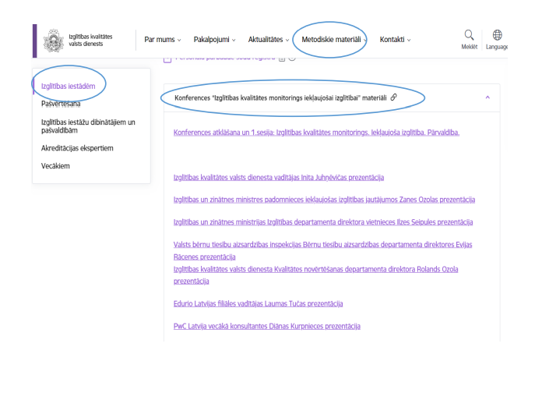
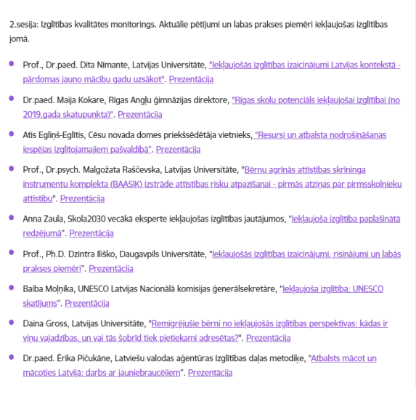
Konferences materiāli www.ikvd.gov.lv sadaļa «Metodiskie materiāli izglītības iestādēm»
Konferences «Izglītības kvalitātes monitorings iekļaujošai izglītībai

Slide 13
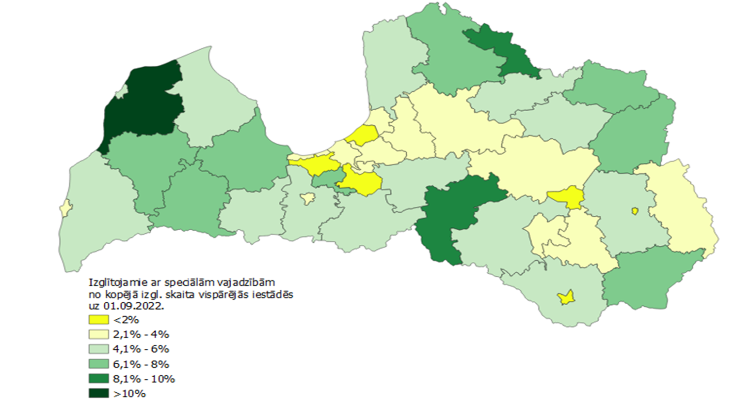
Izglītojamie ar speciālām vajadzībām vispārizglītojošajās izglītības iestādēs
(VIIS dati uz 01.09.2022.)

Slide 14
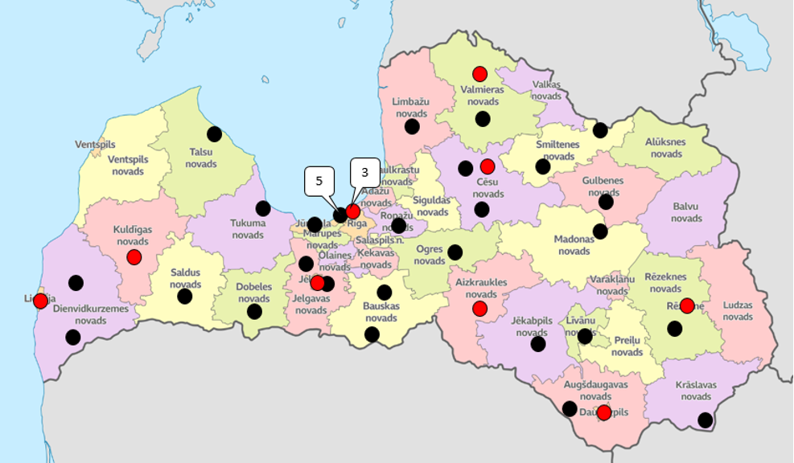
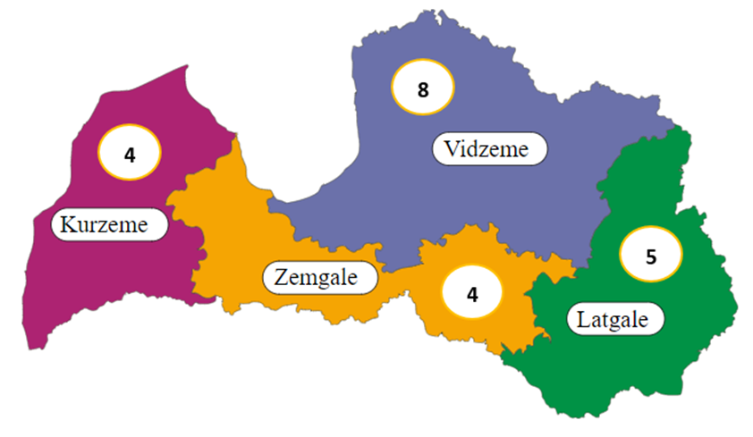
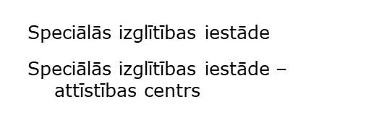
Speciālās izglītības iestāžu izvietojums uz 2022. gada 1. septembri
No š.g. 24. februāra līdz 10. maijam ir:
apmeklētas 50% speciālās izglītības iestādes;
veiktas sarunas ar 13 pašvaldībām.

Slide 15
Informatīvais ziņojums
“Par speciālās izglītības iestāžu tīkla izvērtējumu”
Ziņojumā iekļauts: pārskats par Eiropas valstu pieredzi; normatīvā regulējuma analīze; SII datu analīze; raksturotas SII, kurām piešķirts attīstības centra statuss; raksturotas profesionālās pamatizglītības programmas; veikta analīze par SII internātiem; raksturots SII pedagoģiskais personāls, finansēšanas kārtība un pedagogu darba samaksa; atspoguļots kāds ir atbalsta personāla nodrošinājums SII; aprakstīta iekļaujošas izglītības attīstība un tās ietekme uz SII tīklu. Vienlaikus ziņojumā ietverts esošā SII tīkla raksturojums un vīzija, kā arī priekšlikumi ilgtspējīga SII tīkla veidošanai, atbilstoši izglītojamo speciālajām vajadzībām un noteikta turpmākā darbība.
Ziņojumā pēc būtības pašvaldībām, kā SII dibinātājām, netiek noteikts pienākums slēgt vai reorganizēt esošās SII, bet tiek rosināts meklēt risinājumus, nodrošināt mācība procesa organizēšanu atbilstošās ēkās, kurās ir vides pieejamība un sasniedzamība, mazināt bērnu segregāciju un veicināt iekļaujošas izglītības iespējas novados / valstspilsētās, vienlaikus nodrošinot efektīvu līdzekļu pārvaldīšanu un izlietošanu.

Slide 16
Turpmākajā IZM darbībā plānots:
turpināt apmeklēt SII un veikt sarunas ar pašvaldībām un plānošanas reģionu pārstāvjiem par SII tīkla un iekļaujošas izglītības pilnveidi;
speciālās izglītības programmas izglītojamiem ar somatiskām saslimšanām izslēgšana no speciālās izglītības programmu veida;
izstrādāt MK noteikumus, ar kuriem tiktu noteikta speciālās izglītības iestāžu internātu organizatoriskā struktūra, pakalpojuma saturs un internāta darbības nodrošināšanai nepieciešamais personāls, kā arī to uzraudzības kārtība;
noteikt, ka izglītojamos ar garīgās attīstības traucējumiem (58) un izglītojamos ar smagiem garīgās attīstības traucējumiem vai vairākiem smagiem attīstības traucējumiem (59) vispārizglītojošās izglītības iestādēs var uzņemt vienīgi attiecīgās speciālās pamatizglītības programmās, nevis vispārizglītojošā programmās ar atbalsta pasākumiem.
turpināt sadarboties ar VISC, pedagoģiski medicīniskās komisijas darbības uzlabošanai, atbilstoši VK 2021.gada revīzijas ziņojumā izvirzītajiem ieteikumiem.
izvērtēt nepieciešamību un pārskatīt speciālās izglītības iestāžu un vispārējās izglītības iestāžu speciālās izglītības klašu (grupu) finansēšanas kārtību.
izstrādāt noteikumu projektu par Eiropas Savienības fondu investīciju nosacījumiem speciālās izglītības iestāžu infrastruktūras pilnveidei, lai 2023.gadā uzsāktu projektu iesniegumu atlasi un projektu īstenošanu.
izstrādāt vienotas prasības uzņemšanai profesionālās pamatizglītības programmās, nosakot kārtību, kādā izglītojamie ar speciālām vajadzībām minētajās izglītības programmās tiek uzņemti speciālās izglītības vai profesionālās izglītības iestādēs.

Slide 17

PALDIES!

